Slide 1
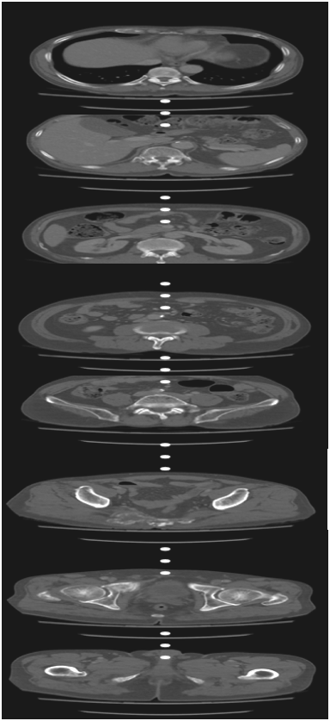
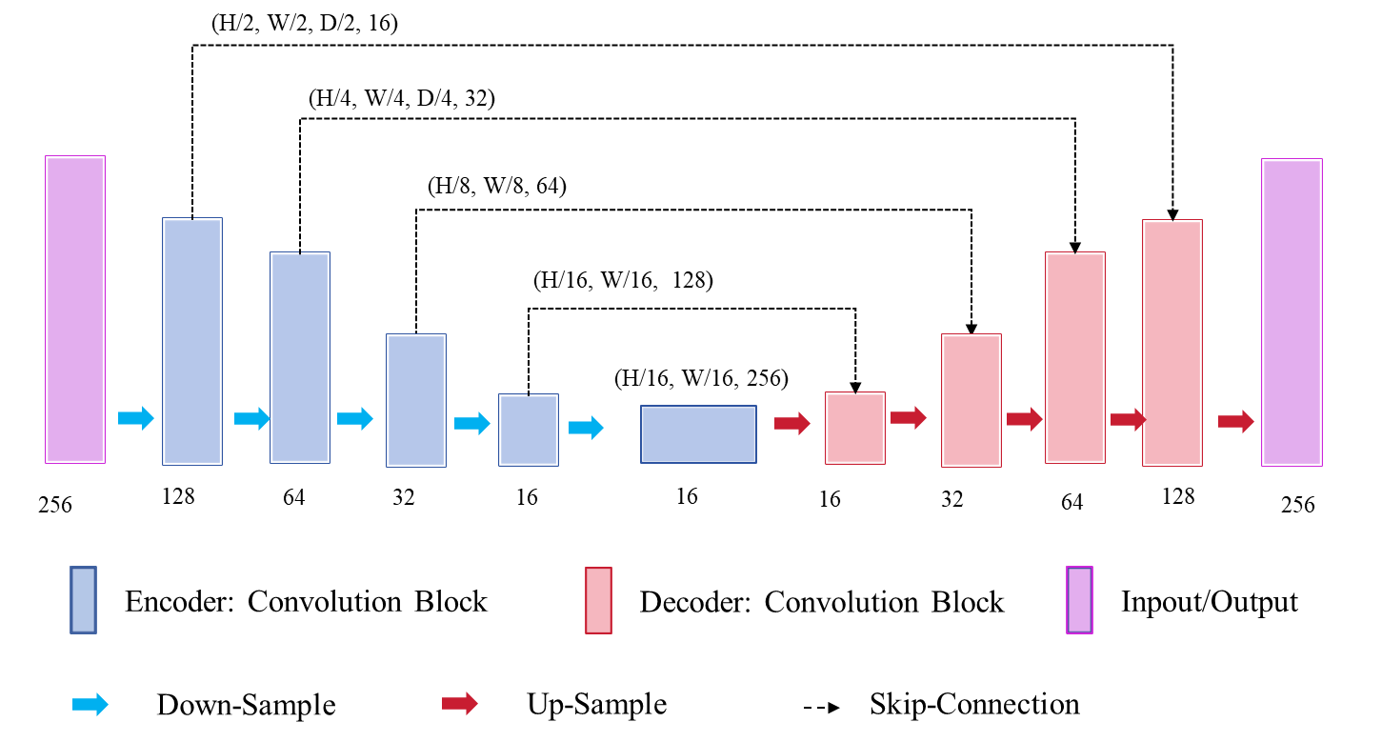
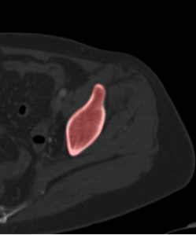
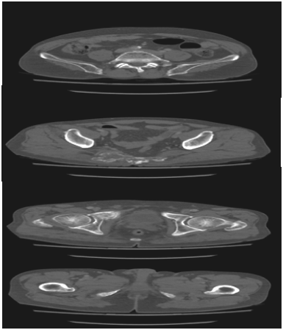
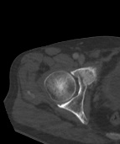
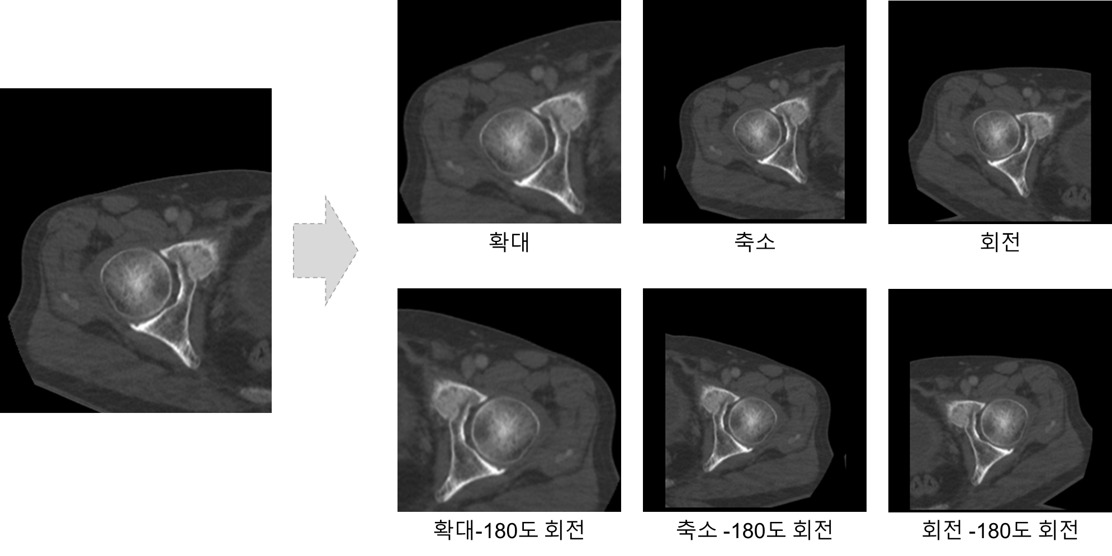
Fig.2: 데이터 전처리 (학습 데이터 생서 )
2D UNet 기반
identify the AIIS 모듈
영상에서 하위 50%를 선택
좌, 우 split
AIIS 위치 추출
AIIS 부터 32장
선택
이미지 분류 모델
이미지 확장 모듈

Slide 2
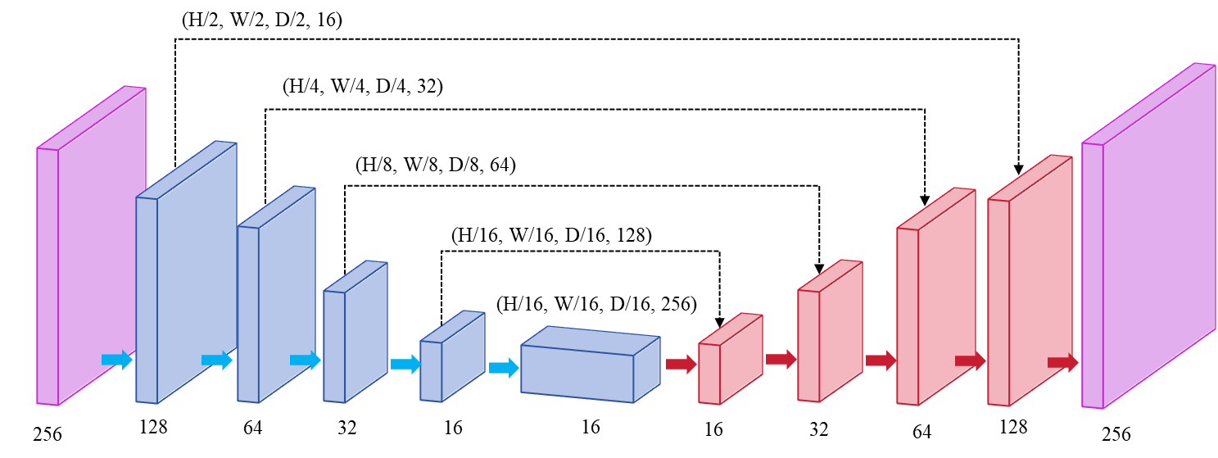
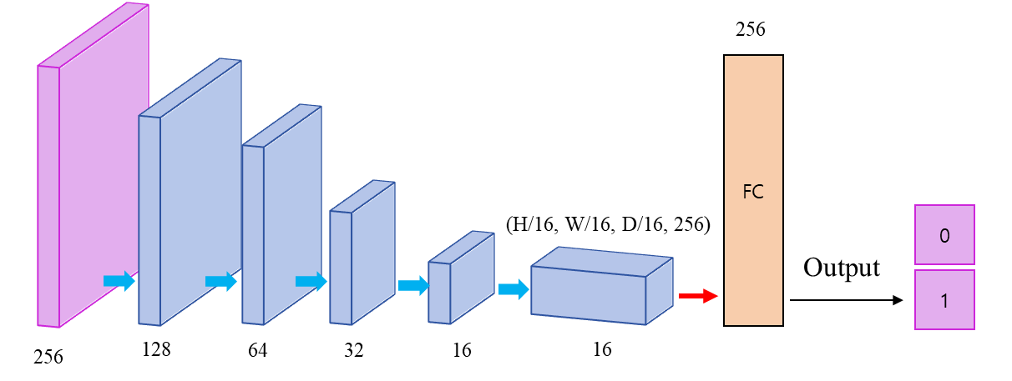
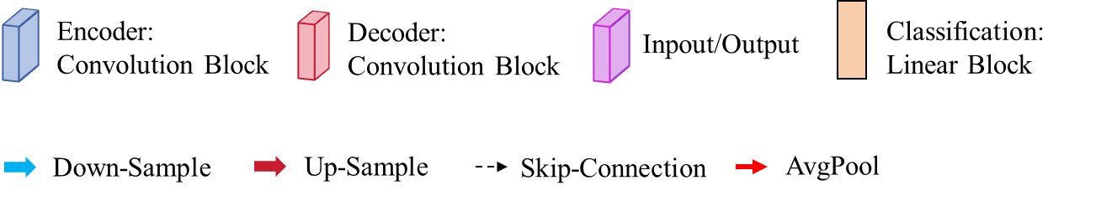
Fig.3: 3D Unet - Encoder
3D UNet
3D Unet-Encoder

Slide 3
2D UNet 기반
identify the AIIS 모듈
영상에서 하위 50%를 선택
좌, 우 split
AIIS 위치 추출
AIIS 부터 32장
선택
이미지 분류 모델
이미지 확장 모듈

Slide 4
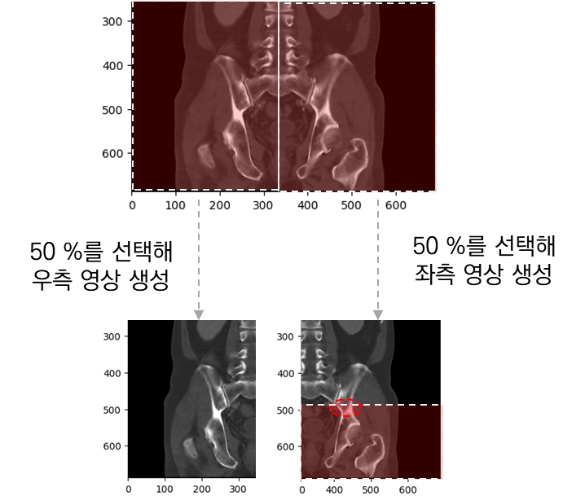
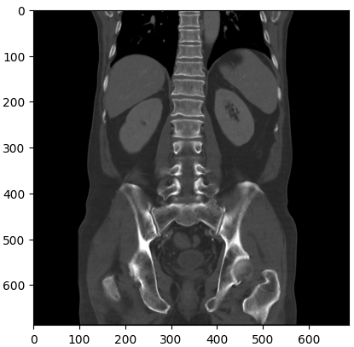
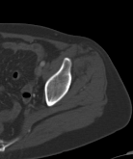
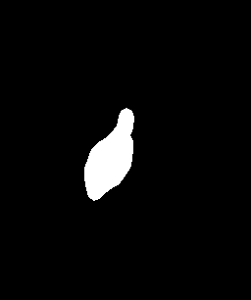
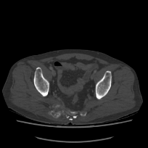
이미지 V2
50%
50%
2D UNet 기반
identify the AIIS 모듈
영상에서 하위 50%를 선택
좌, 우 split
AIIS 위치 추출
AIIS 부터 32장
선택

Slide 5
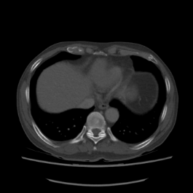
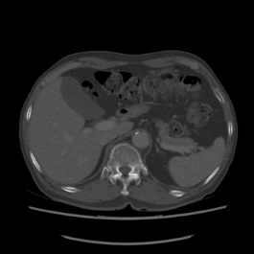
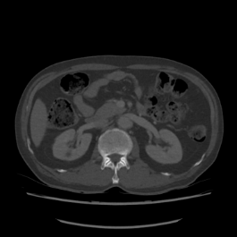
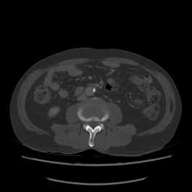
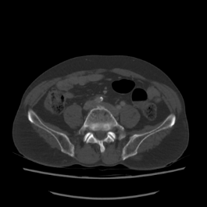
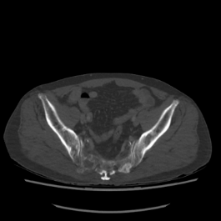
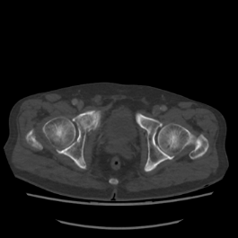
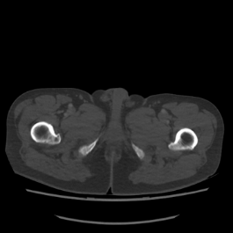
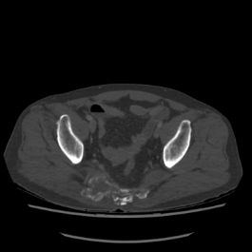

Slide 6




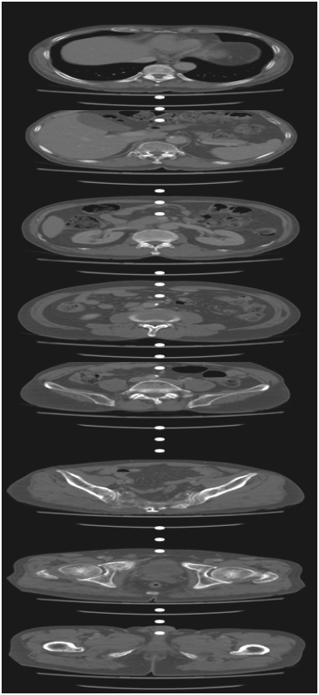

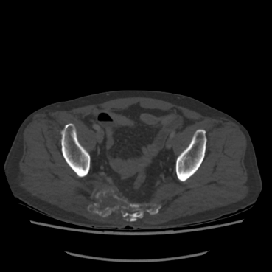
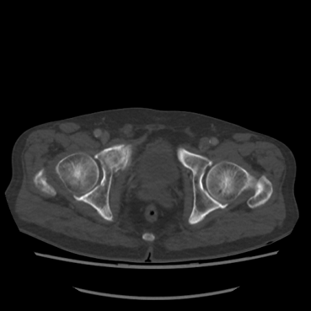


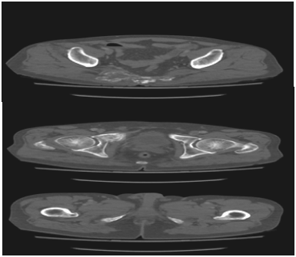
. . .
. . .
. . .
. . .
. . .
. . .
. . .
. . .
. . .
. . .
. . .
. . .
. . .
. . .

Slide 7

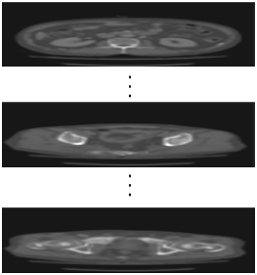
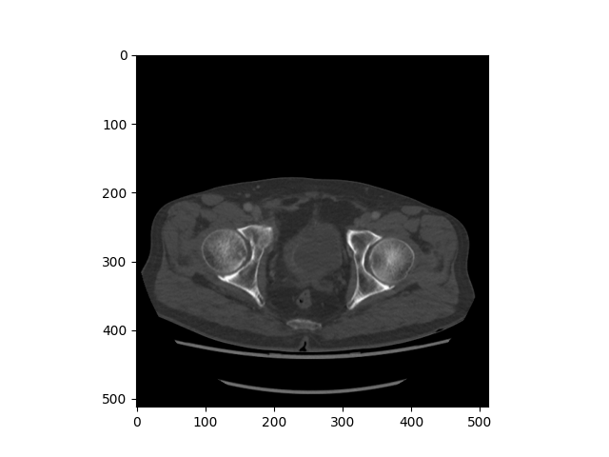
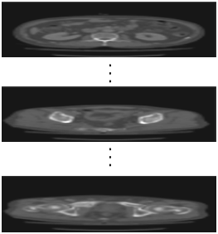
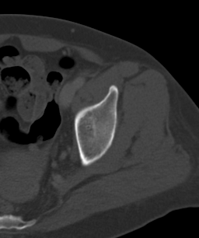
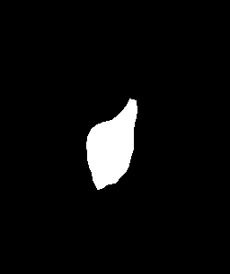
Fig.2: old
이미지 확장 모듈
50%
50%
영상에서 하위 50%를 선택
2D UNet 기반
identify the AIIS 모듈
Axial View
(축상면)
identify the AIIS
데이터 전처리
(영상에서 상위 20%, 하위 20%는 의미 없는 데이터로 제거)

Slide 8
이미지 확장 모듈
50%
50%
영상에서 하위 50%를 선택
2D UNet 기반
identify the AIIS 모듈
Axial View
(축상면)
identify the AIIS
데이터 전처리
(영상에서 상위 20%, 하위 20%는 의미 없는 데이터로 제거)

Slide 9
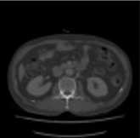
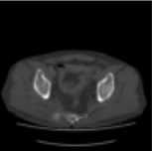
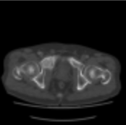
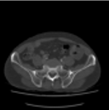
…
…
…
…

Slide 10
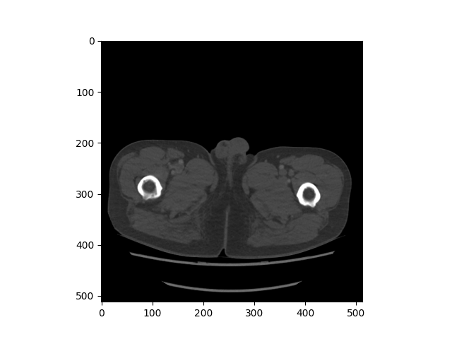


Slide 11
50 %를 선택해
우측 영상 생성
50 %를 선택해
좌측 영상 생성

Slide 12
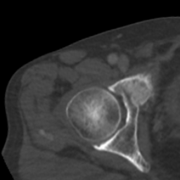
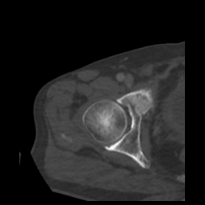
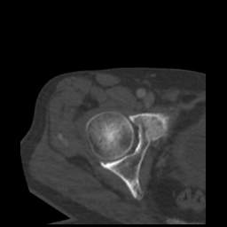
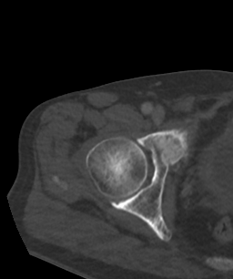
확대
축소
회전
확대-180도 회전
축소 -180도 회전
회전 -180도 회전

Slide 13
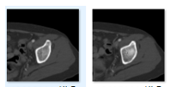

identify the AIIS 모듈
2D-Unet
AIIS 뒤로 32장 이미지 선택
identify the
AIIS
3D 이미지 생성
환자 CT
데이터 전처리
이미지 정규화
???
CT 영사 좌우 분리

Slide 14
3D Unet - Encoder
256
FC
(H/16, W/16, D/16, 256)
0
Output
1
256
128
64
32
16
16
Encoder:
Convolution Block
Decoder:
Convolution Block
Inpout/Output
Classification: Linear Block
Down-Sample
Up-Sample
Skip-Connection
AvgPool
Notes:
Fully Connected Block

Slide 15
3D UNet
(H/2, W/2, D/2, 16)
(H/4, W/4, D/4, 32)
(H/8, W/8, D/8, 64)
(H/16, W/16, D/16, 128)
(H/16, W/16, D/16, 256)
256
128
64
32
16
16
16
32
64
128
256
Encoder: Convolution Block
Decoder: Convolution Block
Inpout/Output
Down-Sample
Up-Sample
Skip-Connection

Slide 16
(H/4, W/4, 48)
Swin Transoformer
(H/8, W/8, 96)
(H/16, W/16, 160)
(H/32, W/32, 214)
(H/64, W/64, 320)
128
64
32
16
8
Encoder: HarDNet Block
Decoder: HarDNet Block
Convolution Block
Down-Sample
Up-Sample
Skip-Connection

Slide 17
2D UNet
(H/2, W/2, D/2, 16)
(H/4, W/4, D/4, 32)
(H/8, W/8, 64)
(H/16, W/16, 128)
(H/16, W/16, 256)
256
128
64
32
16
16
16
32
64
128
256
Encoder: Convolution Block
Decoder: Convolution Block
Inpout/Output
Down-Sample
Up-Sample
Skip-Connection

